Slide 1
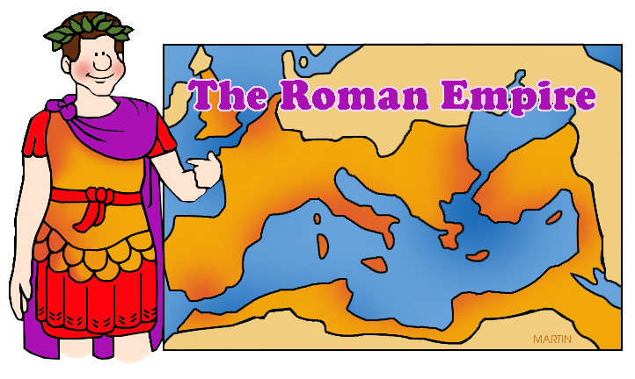

OD REPUBLIKE DO CESARSTVA

Slide 2
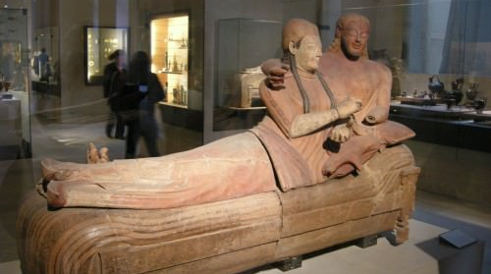
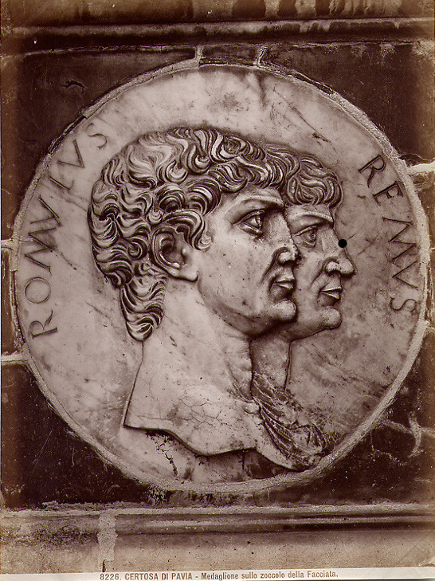
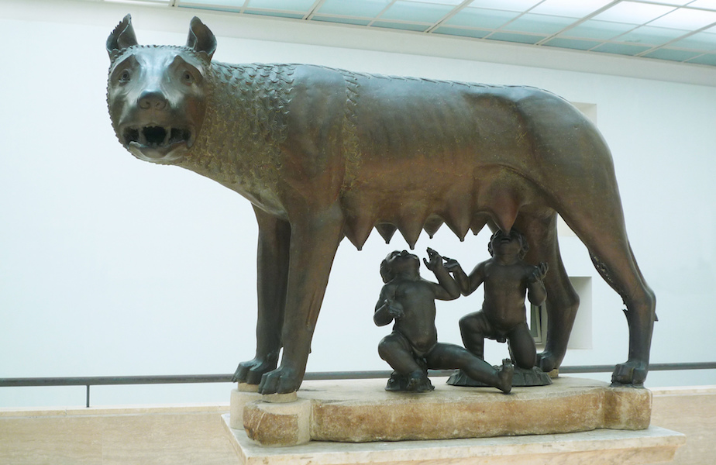
1. OBDOBJE KRALJEVINE
(753 – 509 pr. Kr.)
Ljudstvo Etruščanov je prvih 200 let vladalo mestu Rim.
Vladajo legendarni etruščanski kralji.
Utrdili mesto (javne zgradbe, most čez Tibero, svetišča).
Plebejci počasi pridobivajo politične pravice.
Zadnji kralj je bil izgnan in ljudje so razglasili republiko.
Rimljani so bili na svojo zgodovino zelo ponosni.
Legendarni nastanek mesta Rim je povezan z legendo o dvojčkih (Romul in Rem).

Slide 3
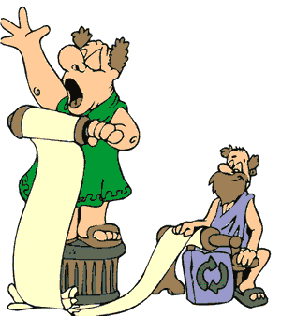
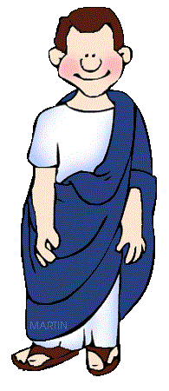
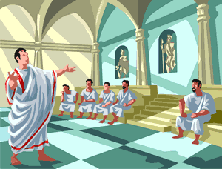
2. ARISTOKRATSKA REPUBLIKA V RIMU
SENAT
(do 900 patricijev, predstavnik plebejcev – ljudski tribun, dosmrtno članstvo, določijo jih konzuli)
2 KONZULA
(1 leto, vodila državo in vojsko po navodilih senata)
LJUDSKA SKUPŠČINA
(potrjevali zakone, izbirali uradnike)

Slide 4
DRŽAVNI URADNIKI
Nadzirajo davke
Skrbeli za trgovino
Uravnavali izdatke iz državne blagajne

Slide 5
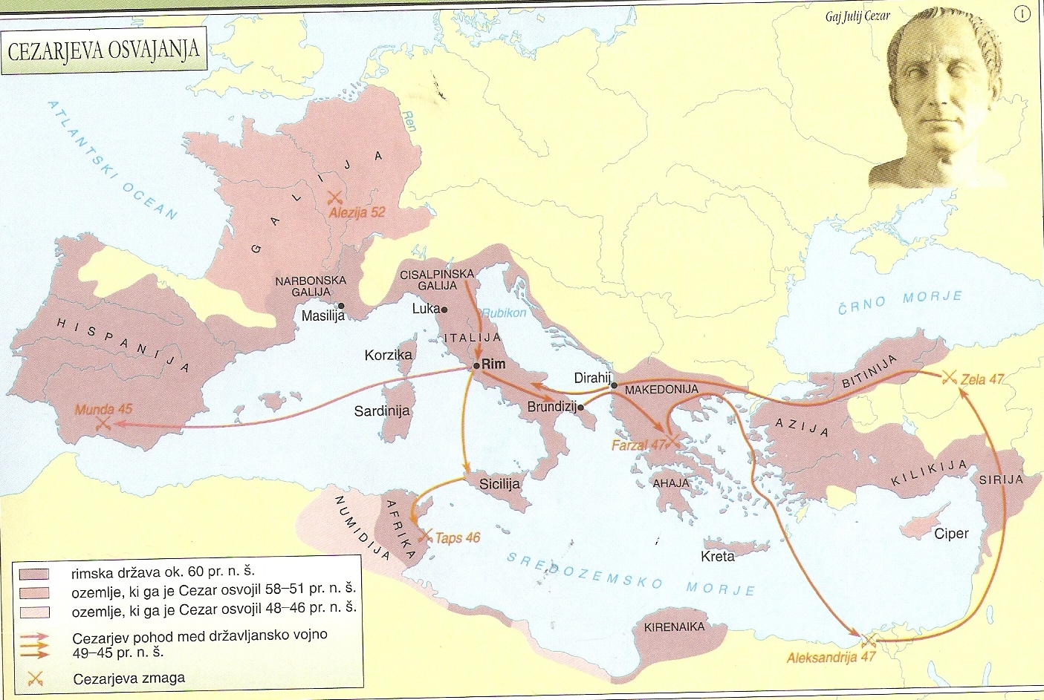
ŠIRJENJE RIMSKEGA IMPERIJA
Slika 11: Cezarjeva osvajanja ozemelj.

Slide 6
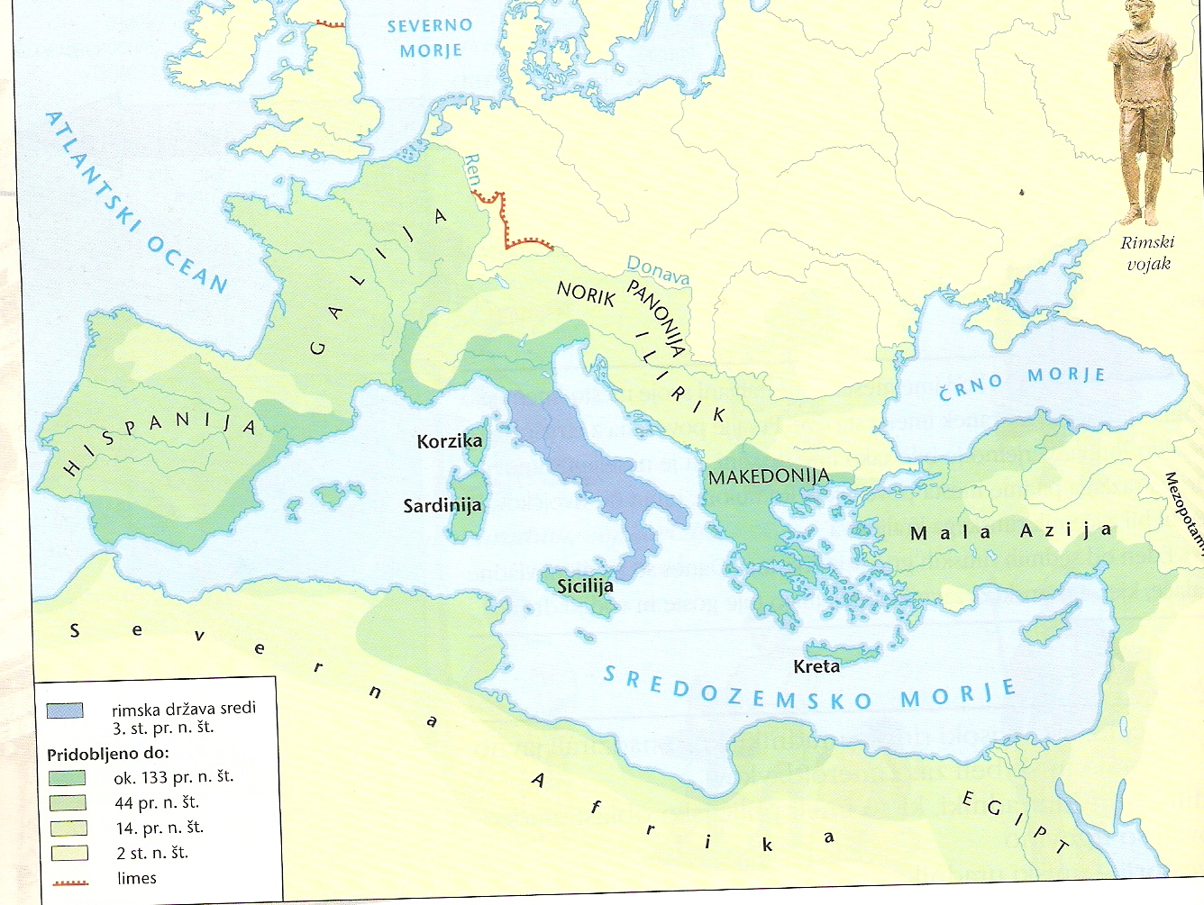
3. KRIZA REPUBLIKE :
Določi obseg imperija s pomočjo zemljevida.
Naštej province.
Kaj meniš, kakšne težave nastanejo pri vladanju tako velikem ozemlju?
Rim v času republike osvajal nova ozemlja.
Prihajalo do uporov, boja za oblast, veliko je bilo brezdomcev …
Pojavila se je potreba po enem močnem vladarju. Prvi tak je bil Julij Cezar.
SImperij sredi 3. stoletja

Slide 7
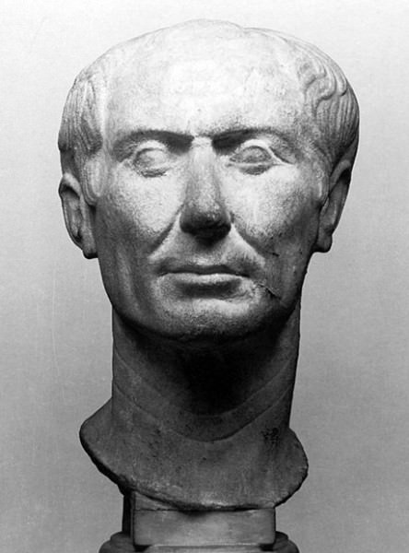
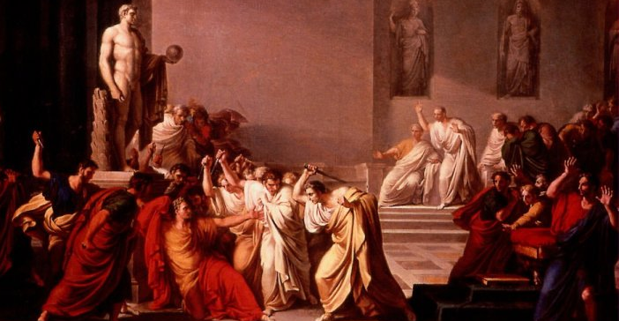
Gaj Julij Cezar
4. GAJ JULIJ CEZAR
1 stoletje pr. Kr.,
Izjemen vojskovodja in politik,
premagal Galce,
imel zvesto vojsko,
dosmrtni konzul,
umorjen zaradi prevelike moči;
Dela: 7 knjig o galskih vojnah, julijanski koledar (mesec julij).
Umor Cezarja

Slide 8
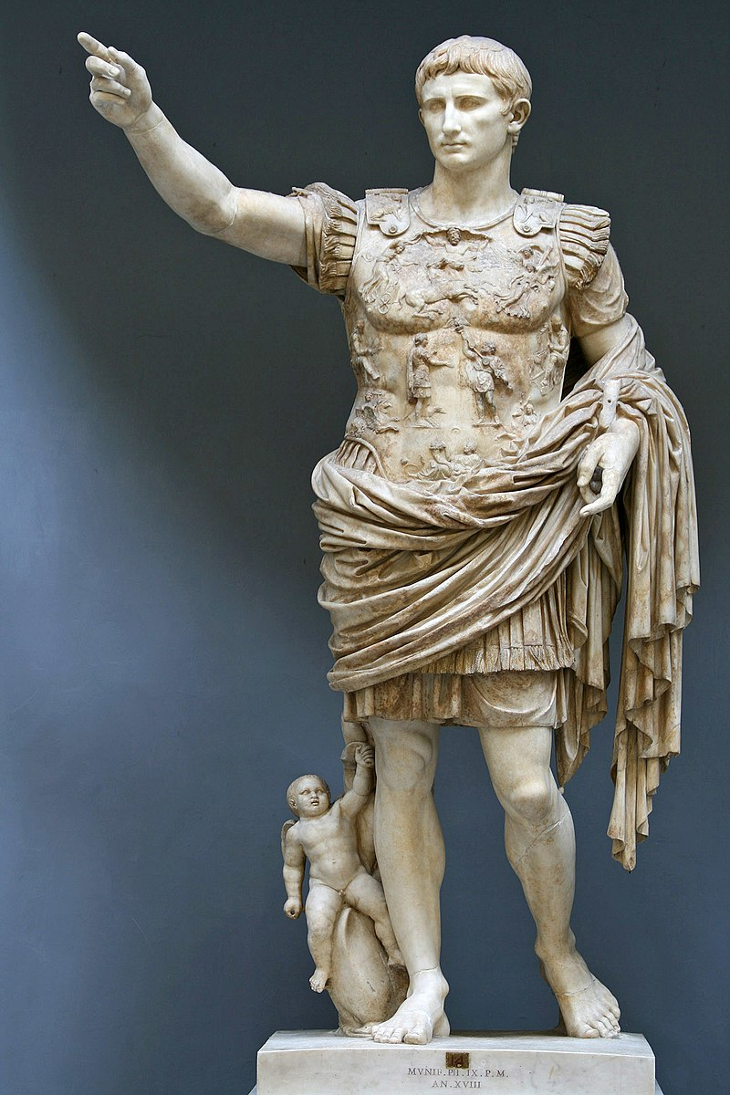
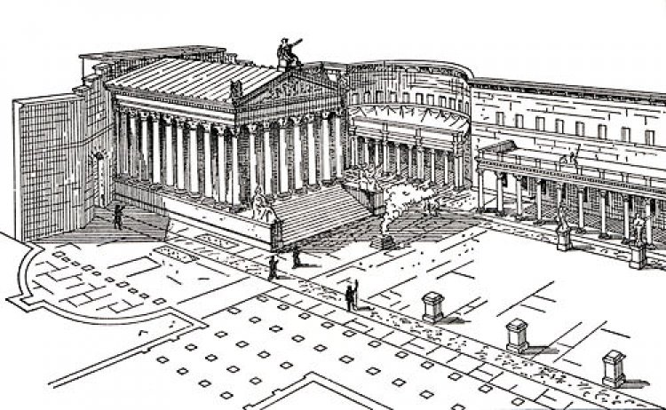
- Nasledi Cezarja.
- Prvi cesar v Rimu.
- Ima popolna oblast
- zlata doba Rima (trgovina, gospodarstvo, gradbeništvo – forum v Rimu);
5. GAJ OKTAVIJAN AVGUST
Gaj Oktavijan postane prvi cesar v Rimu.
Rekonstrukcija rimskega foruma v času Avgusta.

Slide 9
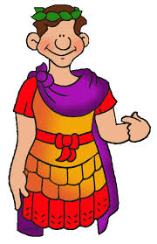
OBLAST V ČASU CESARSTVA
2 KONZULA
SENAT
(izgubi pomen)
Slika 17: Cesar
Vrhovni poveljnik vojske,
Večkratni konzul,
Vrhovni svečenik,
Dosmrtni ljudski tribun,
Dedna dosmrtna oblast,
Čaščeni kot bogovi;
LJUDSKA
SKUPŠČINA
(izgubi pomen)

Slide 10
ZNAMENITI CESARJI
NERON (zloben, cesarstvo prvič v krizi, preganjal kristjane, požgal Rim)
HADRIJAN (utrdil meje imperija – zid v VB, zbiral umetnine)
MARK AVRELIJ (višek gospodarske moči Rima, nenehni vpadi plemen v državo, velik filozof)
TRAJAN (dober vojskovodja, premagala številna plemena, največji obseg imperija)

Slide 11
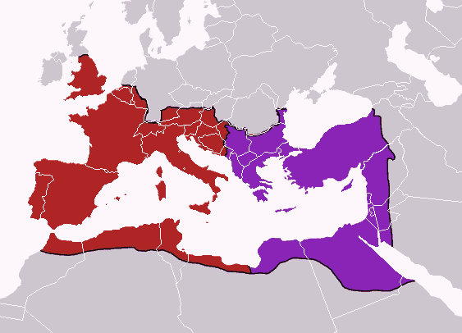
6. KRIZA CESARSTVA
Ni novo osvojenih ozemelj,
upori sužnjev,
preveč revežev,
državljanske vojne,
ddori tujih ljudstev.
Konec 4. stoletja so poskušali rešiti imperij z delitvijo na vzhodni in zahodni del.

Slide 12
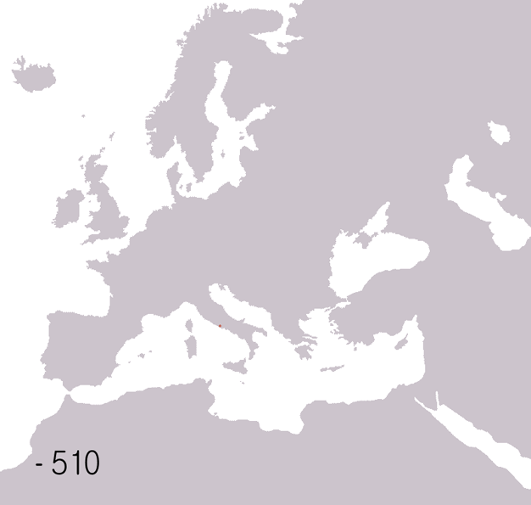
7. Zahodni del cesarstva propade leta 476 z odstavitvijo zadnjega cesarja.
Animacija razvoja in propada imperija.

Slide 13
Od republike do cesarstva in propada (UČB str. 81-84)
Aristokratska republika
Oblast se deli na:
  Senat (člani sprva le patriciji nato še ljudski tribuni, predlagal zakone, odločal o politiki),
  Dva konzula (izvrševala voljo senata, vodila vojsko in državo),
  Ljudska skupščina (potrjevali zakone, izbirali uradnike);
Državni uradniki (nadzor nad davki, trgovino, državno blagajno, …);
2. Kriza republike
Ogromna novo osvojena ozemlja in nove province so bile težko obvladljive.
Boji za oblast so pripeljali do državljanske vojne.
Ideja o enem močnem vladarju – Gaj Julij Cezar (umorjen zaradi prevelikega vpliva);
3. Cesarstvo
Oblast je prevzel Oktavijan Avgust in ustanovil cesarstvo (zlata doba Rima).
Dedna cesarska oblast, cesarji čaščeni kot bogovi (UČB str. 83), senat brez moči;
Kriza v 2. st. n. št., zato delitev na Vzhod in Zahod – neuspešna.
Leta 476 je propadlo zahodno Rimsko cesarstvo, kar je pomenilo konec imperija.

